Slide 1
第12章 双正交小波及小波包
12.1 双正交滤波器组
12.2 双正交小波
12.3 双正交小波的构造
12.4 双正交样条小波
12.5 正交小波包

Slide 2
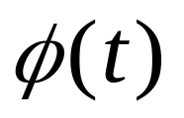
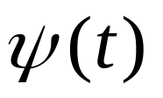
正交小波的优点
尺度函数和小波函数都是紧支撑的，有着高的消失矩
正交小波不足之处
和 都不是对称的;
symN, coif N接近对称，但不是真正的对称。

Slide 3
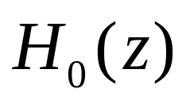
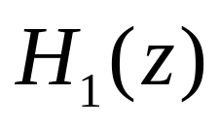
和 的不对称来自于 和 的不对称。因此，要设计出对称的尺度函数和小波函数就要首先设计具有对称的滤波器组。我们已在7.8节讨论了具有线性相位的双正交滤波器组的基本概念，给出了可准确重建的双正交滤波器组的设计方法。
双正交滤波器组
一对滤波器用于信号的分解，
一对滤波器用于信号的重建（对偶滤波器）
将上述内容引入到小波分析，即可给出适合小波变换的双正交滤波器组准确重建的条件，同时也给出双正交条件下的多分辨率分析及双正交小波的构造方法。

Slide 4
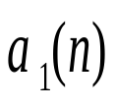
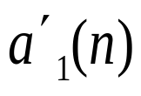
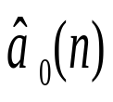
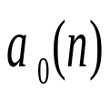
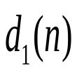
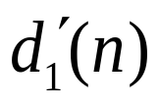
12.1 双正交滤波器组
研究准确重建：
时域关系

Slide 5
分析
综合

Slide 6
双正交关系
如果：
准确重建
则：
同一条支路上的
两个滤波器
偶序号位移之
间是正交的

Slide 7
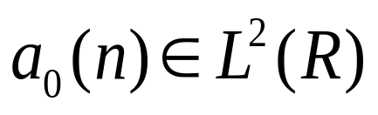
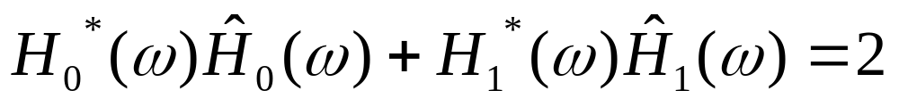
需要关心的是：上述滤波器系数的移位可否构成小波分析中的基函数 。
定理12.1
对上述的两通道滤波器组，对任意的输入
信号 ，其准确重建的充要条件是：
差别
CQMFB:
？

Slide 8
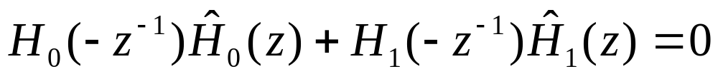
证明：由
有：
为消除混迭失真，应有

Slide 9
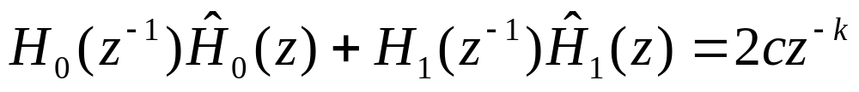
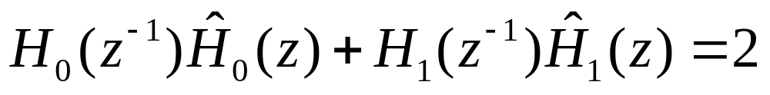
为保证系统的准确重建，应有
令
令
（来自去出混迭失真的条件）

Slide 10
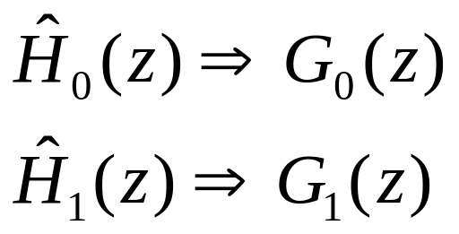
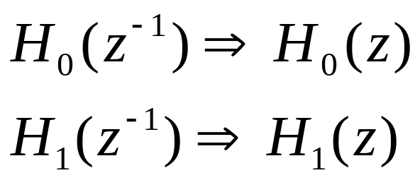
普通两通道FB PR条件
双正交 FB
PR条件
区别
来自不同的滤波器
翻转

Slide 11
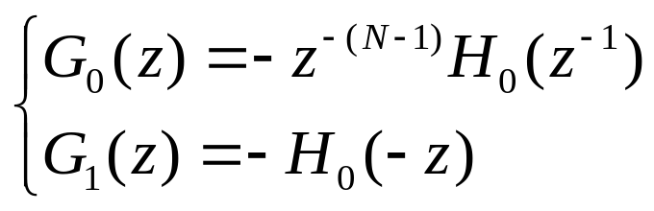
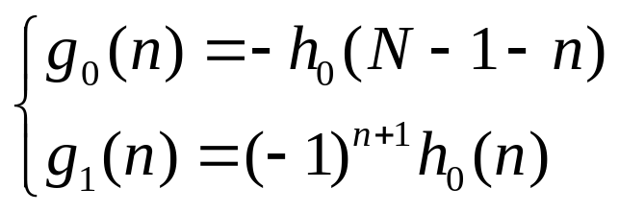
双正交对偶滤波器和分析滤波器之间的关系：
双正交
共轭正交

Slide 12
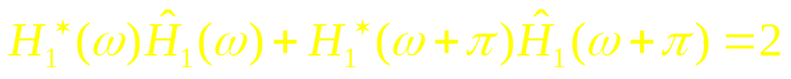
由上页四个滤波器的关系，双正交滤波器组去除混迭失真和保证PR的条件又可表为：
(1)去除混迭条件：
(2)保证PR条件

Slide 13
定理12.2
如果图中的四个滤波器满足准确重建条件，且它们的傅里叶变换均是有界的，则
是 中的双正交Riesz基。
证明：为证明上述结论，需证明如下两个关系成立：

Slide 14




同一支路，滤波器系数偶数移位正交
注意两组正交的不同
上下支路，滤波器系数偶数移位交叉正交
“双正交”基:
上下支路各自是正交的:
和其对偶 正交; 和其对偶 正交
上下支路交叉正交:
正交于 ; 正交于

Slide 15
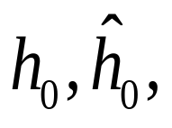
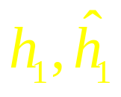

由
有
其他三个式中可同样来证明
的偶序号位移构成Riesz基，还需满足
该定理给出的条件（傅里叶变换有界）保证了上式的成立。所以是Riesz基。

Slide 16
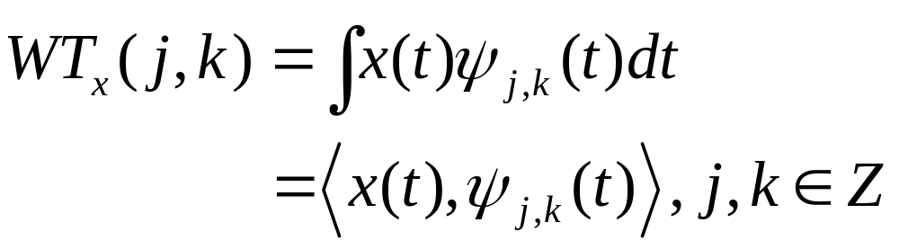
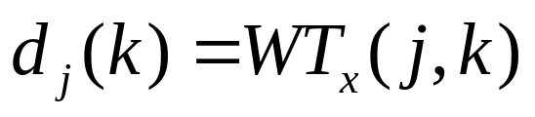
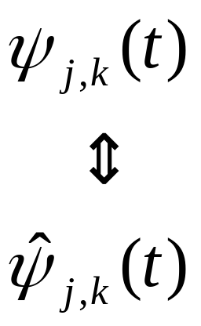
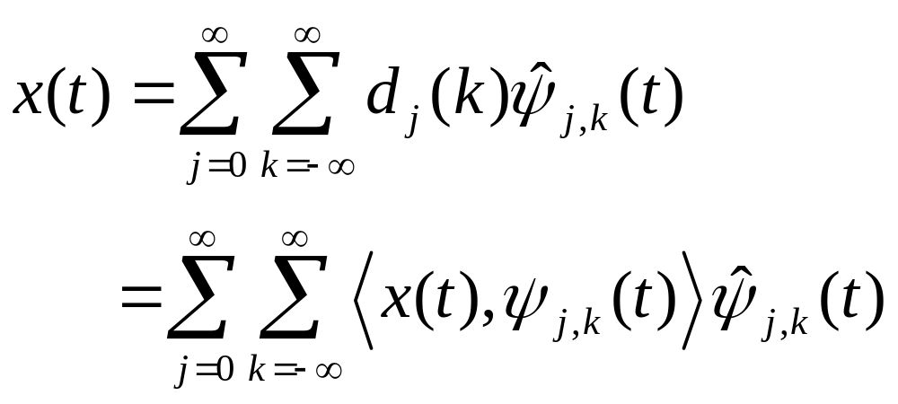
12.2 双正交小波
离散小波变换:
分解
对偶关系
正交小波：二者相等
重建

Slide 17
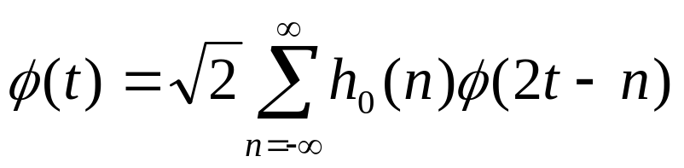
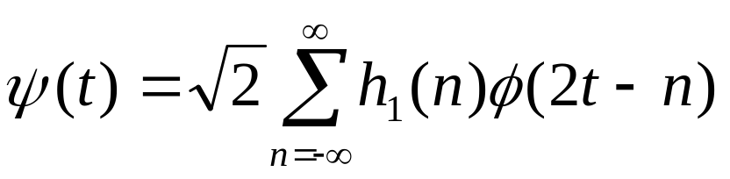
二尺度差分方程
正交小波
频域关系
在双正交滤波器组的情况下，分解滤波器( )和重建滤波器( )将产生两个尺度函数( )和两个小波函数( )。其中 和 对应信号的分解，而 和 对应信号的重建。
引出如下关系

Slide 18
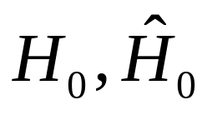
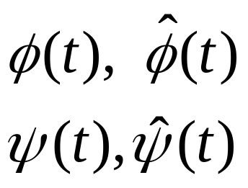
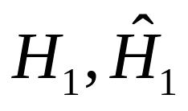
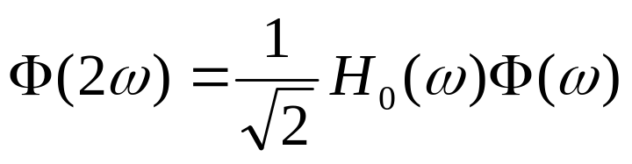
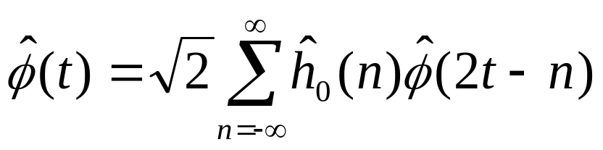
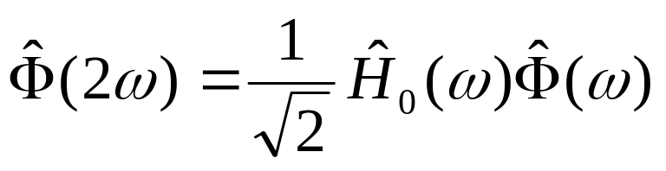
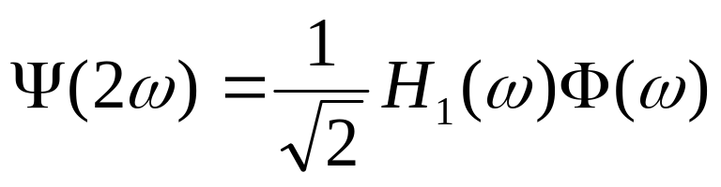
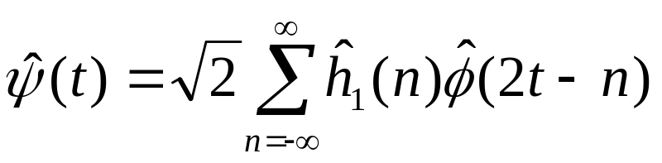
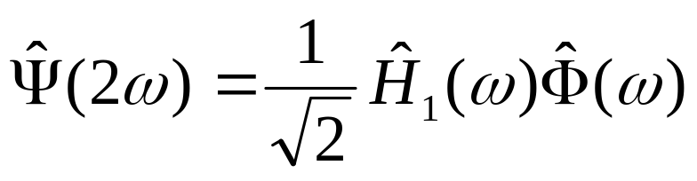
双正交小波：
两尺度差分方程
频域关系

Slide 19
低通
要求
高通
低通
带通
满足要求

Slide 20
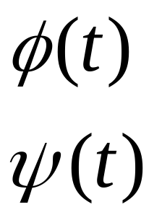
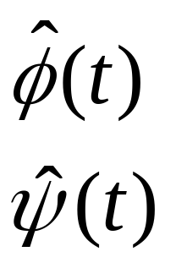
分解
重建
两套函数

Slide 21
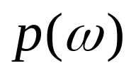
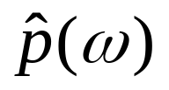
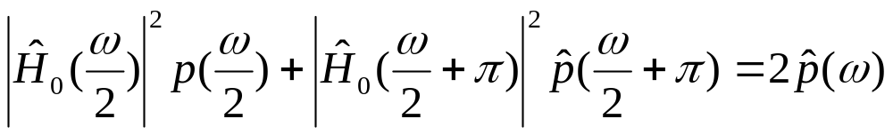
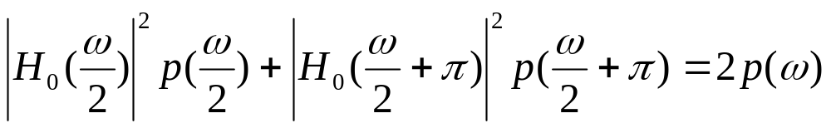
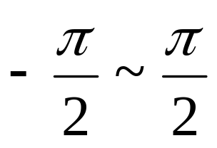
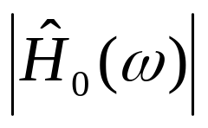
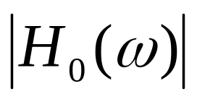
下面的定理给出双正交小波基的存在性：
定理12.3
假定存在两个恒正的三角多项式 ,
使得
并假定
在 内非零,则

Slide 22
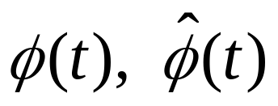
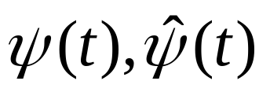
由上述频率关系递推求出的
并满足双正交关系：
2.由 产生的两个小波函数序列是 中的双正交Riesz基，即
有了基函数，我们可实现信号的分解：

Slide 23
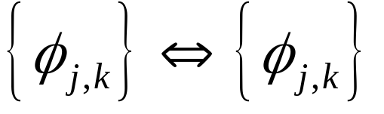
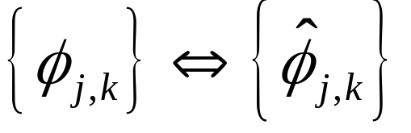



分解和重建的基函数可交换
因为
它们对信号的变换都是有界
双正交时：不要求互相正交
但要求和其对偶正交

Slide 24


放宽正交性是使 具有线性相位，从而使
更具有对称性，从而减小了相位失真。
双正交情况下的多分辨率分析：
正交情况下：

Slide 25












双正交情况下：
两套空间互为对偶
不再要求！
要求双正交！

Slide 26


两对滤波器的频率特性
尺度、小波函数和其对偶函数的频率特性
正交性在频谱上的反映
双正交小波变换的快速算法和正交小波变换的快速算法基本相同，区别是在重建时使用的是对偶滤波器 。分解方程和重建方程是：

Slide 27
双正交情况下的多分辨率分解：
分解出的概貌
分解出的细节

Slide 28
双正交情况下的多分辨率重建：
二 插 值

Slide 29
在双正交小波中，分解和重建对应两套滤波器、尺度和小波函数，MATLAB中也是这样给出的。例如
[RF,DF] = BIORWAVF(W) returns two scaling filters
associated with biorthogonal wavelet specified
by the string W.
W = 'biorNr.Nd' where possible values for Nr and Nd are:
Nr = 1 Nd = 1 , 3 or 5； Nr = 2 Nd = 2 , 4 , 6 or 8
Nr = 3 Nd = 1 , 3 , 5 , 7 or 9； Nr = 4 Nd = 4
Nr = 5 Nd = 5； Nr = 6 Nd = 8
RF is the reconstruction filter
DF is the decomposition filter

Slide 30
[LO_D,HI_D,LO_R,HI_R] = BIORFILT(DF,RF) computes four
filters associated with biorthogonal wavelet specified
by decomposition filter DF and reconstruction filter RF.
LO_D Decomposition low-pass filter
HI_D Decomposition high-pass filter
LO_R Reconstruction low-pass filter
HI_R Reconstruction high-pass filter
[LO_D1,HI_D1,LO_R1,HI_R1,LO_D2,HI_D2,LO_R2,HI_R2] =
BIORFILT(DF,RF,'8')
returns eight filters, the first four associated with
the decomposition wavelet and the last four associated
with the reconstruction wavelet.

Slide 31
For a biorthogonal wavelet:
[PHI1,PSI1,PHI2,PSI2,XVAL] = WAVEFUN('wname',ITER)
returns the scaling and wavelet functions both
for decomposition (PHI1, PSI1) and for
reconstruction (PHI2, PSI2).

Slide 32





12.3 双正交小波的构造
正交小波：
双正交小波构造要求：

Slide 33
双正交小波构造关键是 的构造：
1. 支撑范围：
即：滤波器是紧支撑，尺度和小波函数也都是紧支撑
长度都是：

Slide 34







2. 消失矩：
如果 在 有 阶重零点，则：
有 阶消失矩；
如果 在 有 阶重零点，则：
有 阶消失矩；
所以，在构造 时，应尽量让它们在
处有高阶的重零点。

Slide 35


3. 规则性：
有着相同的规则性；
的规则性随着 在
处零点数的增加而增加；
的规则性也随着 在
处零点数的增加而增加；
如果 在 处有不同的零
点数，则 的规则性也不相同。

Slide 36
4. 对称性：
要求：
具有线性相位；
结果：
具有对称性；
为对称中心
对称方式
为对称；
以位移中心为对称；
为对称中心
为对称；
以位移中心反对称；

Slide 37
及 的构造
线性相位要求
滤波器的系数是实的
如果 以 为对称中心，则
滤波器的系数仍是实的，增加一个移位因子

Slide 38





现在的任务是寻找 ， 使其满足：
Cohen，Daubechies双正交小波的结构方法：
因为 和 都是 的实系数多
项式，所以可将它们分别写成 的函数：

Slide 39




情 况 1：
为对称；
（A）
情 况 2：
当 以 为对称中心，即
（B）

Slide 40
将（A）、（B）二式分别代入：
有：
:对应(A)式
:对应(B)式

Slide 41
可表为 的函数，即
同理

Slide 42
再令：

Slide 43

得到：
令：
Bezout方程

Slide 44
解得：
仍是奇对称多项式
以 对称
以 对称
可得到不同类型的双正交小波
选用不同的
对 的分解方法

Slide 45


问题1:如何得到
？
需要构造的：
问题2：如何联
系起来
？

Slide 46
在双正交小波中，有多少函数需要构造
？
注意下面的符号

